Slide 1



TIẾNG VIỆT 4
Notes:
Chào mừng các em đến với tiết học TV ngày hôm nay nhé!

Slide 2
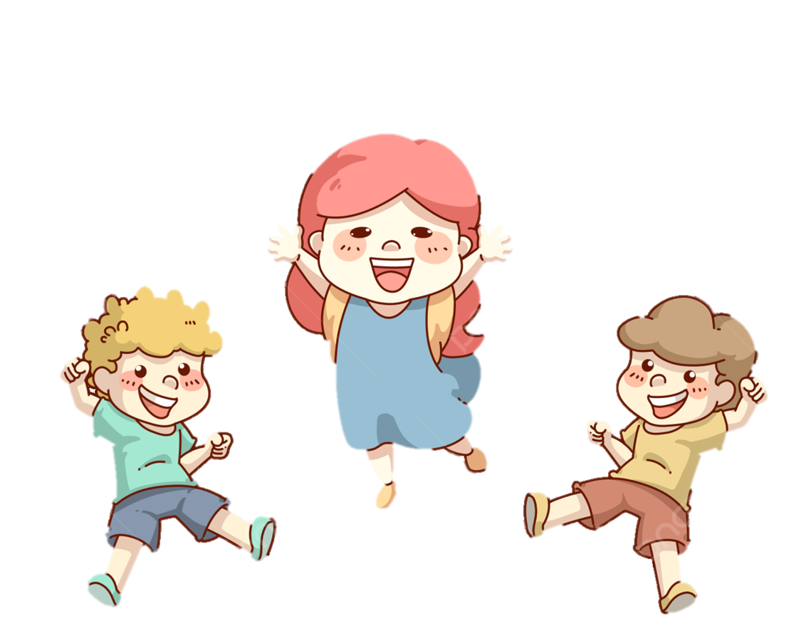
KHỞI ĐỘNG

Slide 3
Thử tài tìm chủ ngữ, vị ngữ trong câu sau:
Mai
thích mấy chậu hoa lắm
Mai thích mấy chậu hoa lắm.
CN
VN
Notes:
Từ video, gv dẫn dắt vào bài học

Slide 4
TRƯỜNG TIỂU HỌC QUANG TRUNG
Sách kết nối tri thức với cuộc sống – Lớp 4
Năm học 2024-2025

LUYỆN TỪ VÀ CÂU:
LUYỆN TẬP VỀ CHỦ NGỮ
Giáo viên: Dương Thị Quyên
Trang 26

Slide 5
Tìm chủ ngữ thích hợp thay cho dấu hỏi trong đoạn văn dưới đây:
(cô bé, Na, bầu trời, cả dãy phố, người và xe)
Chiều hôm ấy, trời mưa như trút nước. Bầu trời đầy mây đen và chớp giật loé từng đợt. Na đã học bài xong và đang ngồi nhìn ra cửa sổ. Cô bé nhìn thấy một đoạn đường vắng lặng, trắng xoá màn mưa. Dưới lòng đường, người và xe di chuyển hối hả. Cả dãy phố hầu như không có một mái hiên nào đua ra mặt đường. Một chút lo âu dâng lên trong tâm trí. Na chạy xuống nhà bảo mẹ kéo mái hiên ra phía ngoài đường để người đi đường có chỗ trú mưa...
(Theo La Nguyễn Quốc Vinh)
?
?
?
?
?

Slide 6
2. Tìm chủ ngữ thích hợp để hoàn thành câu. Viết các câu vào vở.
a. thích giúp đỡ bạn bè trong lớp.
b. nhảy nhót, chuyền từ cành này sang cành khác.
c. thổi vi vu.
?
?
?
Notes:
HS có thể chọn những đáp án khác miễn sao phù hợp

Slide 7
2. Tìm chủ ngữ thích hợp để hoàn thành câu. Viết các câu vào vở.
a. Nam thích giúp đỡ bạn bè trong lớp.
b. Chú chích bông nhảy nhót, chuyền từ cành này sang cành khác.
c. Gió thổi vi vu.
Các em có thể chọn chủ ngữ khác sao cho phù hợp nhé!
Notes:
HS có thể chọn những đáp án khác miễn sao phù hợp

Slide 8
2. Tìm chủ ngữ thích hợp để hoàn thành câu. Viết các câu vào vở.
a. … thích giúp đỡ bạn bè trong lớp.
b. … nhảy nhót, chuyền từ cành này sang cành khác.
c. … thổi vi vu.
Các em có thể chọn chủ ngữ khác sao cho phù hợp nhé!
Notes:
GV mời HS viết câu hoàn chỉnh vào vở

Slide 9
3. Đặt câu hỏi cho bộ phận in đậm trong mỗi câu dưới đây.
a. Mây đen che kín bầu trời.
b. Cánh cổng đồn biên phòng hiện ra trước mắt tôi.
c. Một chú bộ đội đang đứng gác trước cổng.
Notes:
GV mời HS viết câu hoàn chỉnh vào vở

Slide 10
3. Đặt câu hỏi cho bộ phận in đậm trong mỗi câu dưới đây.
a. Mây đen che kín bầu trời.
→ Cái gì che kín trời?
b. Cánh cổng đồn biên phòng hiện ra trước mắt tôi.
→ Cái gì hiện ra trước mắt tôi?
c. Một chú bộ đội đang đứng gác trước cổng.
→ Ai đang đứng gác trước cổng?
Notes:
GV mời HS viết câu hoàn chỉnh vào vở

Slide 11
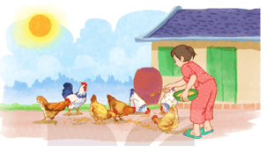
4. Dựa vào tranh, đặt câu theo yêu cầu.
a. Chủ ngữ là danh từ chỉ người.
b. Chủ ngữ là danh từ chỉ vật.
c. Chủ ngữ là danh từ chỉ hiện tượng tự nhiên.
Notes:
GV cho hs viết vào vở

Slide 12
4. Dựa vào tranh, đặt câu theo yêu cầu.
a. Chủ ngữ là danh từ chỉ người.
Bé Thảo cho gà ăn.
Notes:
GV cho hs viết vào vở

Slide 13
4. Dựa vào tranh, đặt câu theo yêu cầu.
c. Chủ ngữ là danh từ chỉ hiện tượng tự nhiên.
Mặt trời toả nắng xuống sân nhà Thảo.
Notes:
GV cho hs viết vào vở

Slide 14
4. Dựa vào tranh, đặt câu theo yêu cầu.
b. Chủ ngữ là danh từ chỉ vật.
Đàn gà chăm chỉ nhặt thóc.
Notes:
GV cho hs viết vào vở

Slide 15

Nêu những hiểu biết của em về chủ ngữ?

Slide 16
Chủ ngữ nêu người, vật, hiện tượng tự nhiên,… được nói đến trong câu. Chủ ngữ trả lời cho câu hỏi có từ ngữ để hỏi: ai, cái gì, con gì,…

Slide 17

MỞ RỘNG
VẬN DỤNG
Notes:
GV đọc mẫu cả bài, đọc diễn cảm, nhấn giọng ở những từ ngữ giàu sức gợi tả, gợi cảm. GV có thể mời 2 em đọc nối tiếp khổ thơ.

Slide 18


Câu nào khuyết chủ ngữ?
A. Cậu bé gặp thú dữ.
B. Ướt từ đầu đến chân.
C. Lan giúp bạn làm bài tập.

Slide 19
Câu nào có chủ ngữ là
danh từ chỉ người?
A. Mây đen ùn ùn kéo đến.
B. Cây cối đâm chồi nảy lộc.
C. Cậu bé tìm đến đồn biên phòng.

Slide 20

DẶN DÒ

